Slide 1
Agua limpia
El mayor problema del mañana
Marcelo Damian Sanchez
Repositorio: https://github.com/macondo-ti/CODERHOUSE-WATER.git

Slide 2

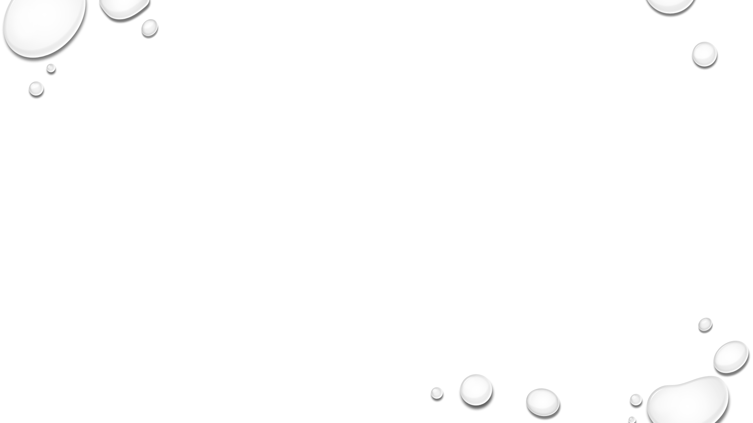
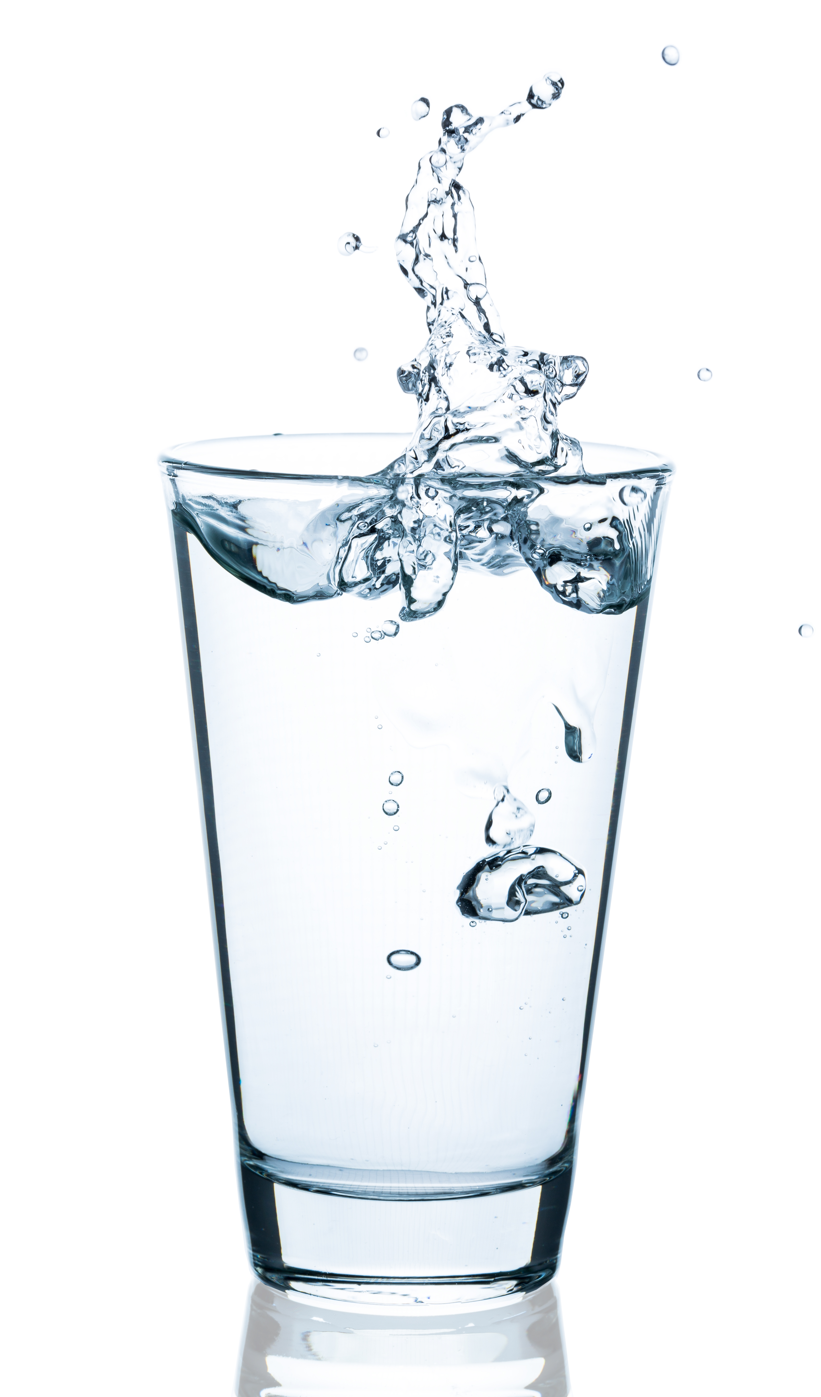
Temas
Introducción
Problemática
Preguntas que nos surgen
Dataset / analisis
Respuestas

Slide 3

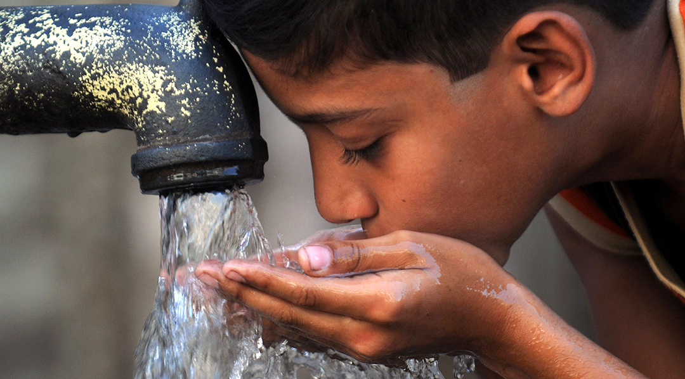
Introducción
Agua Limpia SA, es una empresa dedicada tanto, a encontrar nuevos recursos hídricos potables para consumo humano, como a chequear que los recursos ya utilizados sigan siendo potables.
De esta forma, la misión de la empresa se alinea de forma directa con unos de los mayores retos que tendremos en el mundo en las próximas décadas.

Slide 4
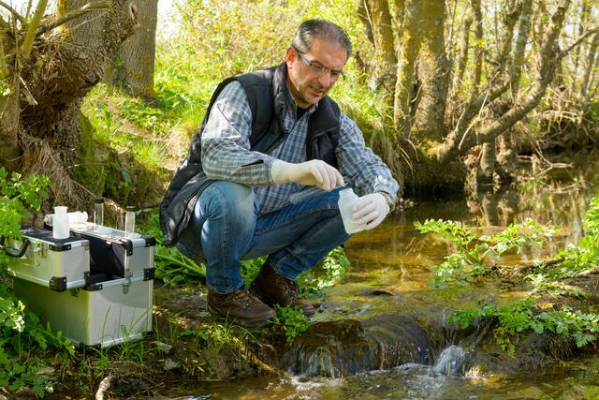
PRoblemática
El objetivo de la empresa es poder automatizar una parte de la operación, el chequeo si una muestra es potable o no para consumo humano, bajo la supervisión del humano.
Con el finde de reasignar más recursos humanos altamente calificados a la búsqueda de nuevos recursos hídricos

Slide 5

Preguntas que nos surgen
¿Es viable el proyecto, de automatizar el análisis de las muestras?
Entendiendo que sería un problema de Machine Learning, ¿qué tipo de problema es?
¿Nos sirve el dataset que nos entregó la empresa?
¿Qué variable del dataset nos podrían ayudar para llegar al objetivo?

Slide 6
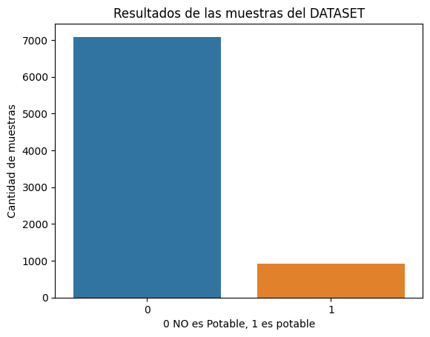
Dataset / Descripcion
El cliente nos entrega un historial de muestras que realizo en los últimos años, el mismo está en formato .csv
En el mismo contamos con la composición del aguar y el resultado si es potable o no

Slide 7

Dataset / Descripcion
Variables Predictoras
Aluminium
Ammonia
Arsenic
Barium
Cadmium
Chloramine
Chromium
Copper
Flouride
Bacteria
Viruses
Lead
Nitates
Nitrites
Mercury
Perchlorate
Radium
Selenium
Silver
Uranium
Tenemos 21 columnas, todas con valores numéricos del tipo flotante, salvo is_safe columna que vamos a usar como target, donde 1 significa que la muestra es potable y 0 que no. Contamos con 7995 muestras, no tenemos valores NULL

Slide 8
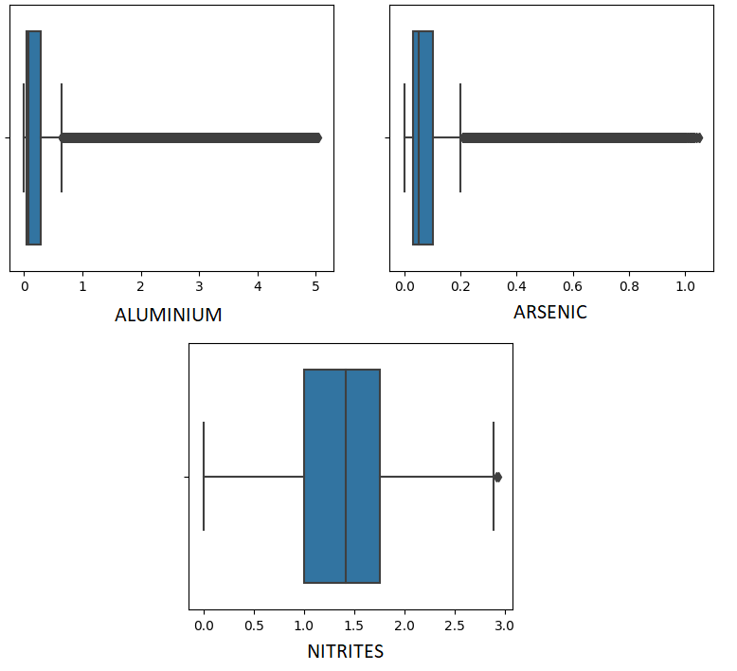
AnÁlisis variables
Variables con Outliers

Slide 9
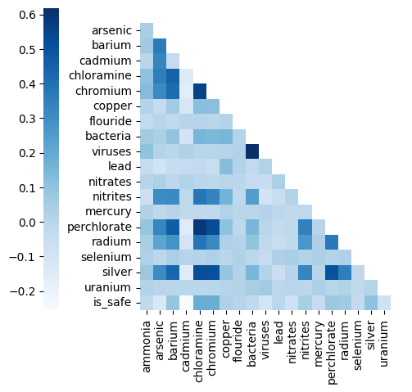
AnÁlisis variables/ correlacion
Correlación con el Target
Cuadro de correlación de todas las variables
chloramine 0.1867
chromium 0.1823
silver 0.1028
barium 0.0908
perchlorate 0.0757
radium 0.0647
nitrites 0.0469
copper 0.0294
lead -0.0099
bacteria -0.0220
ammonia -0.0229
selenium -0.0309
mercury -0.0368
nitrates -0.0721
uranium -0.0756
viruses -0.0970
arsenic -0.1233
cadmium -0.2560

Slide 10
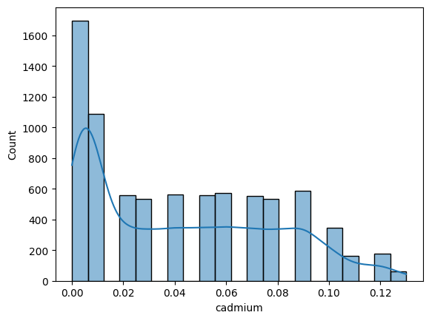

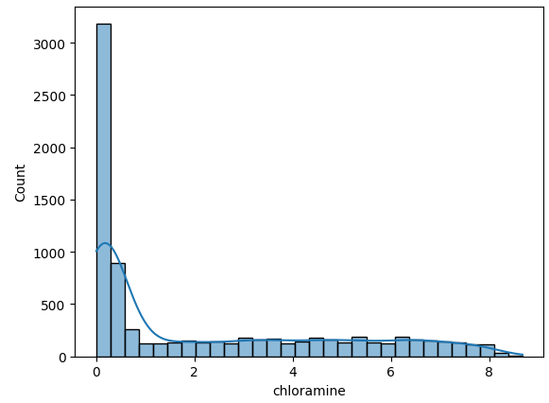
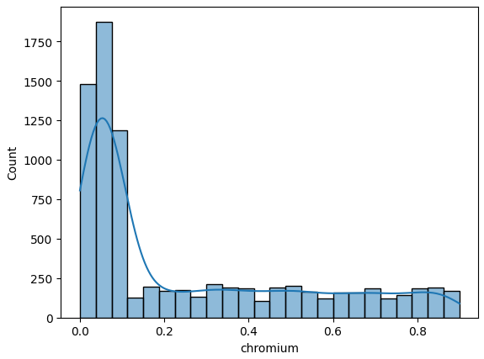
AnÁlisis variables
Analizando las principales variables con histogramas, vemos que son asimétricas a derecha

Slide 11
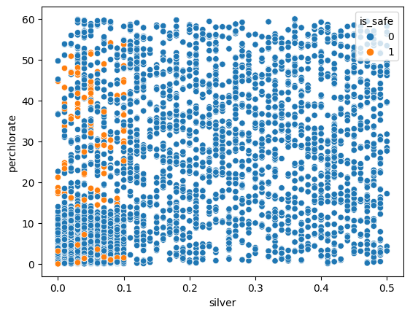
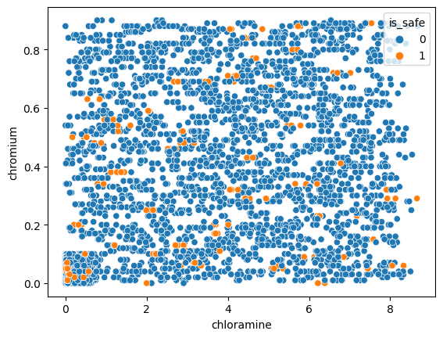
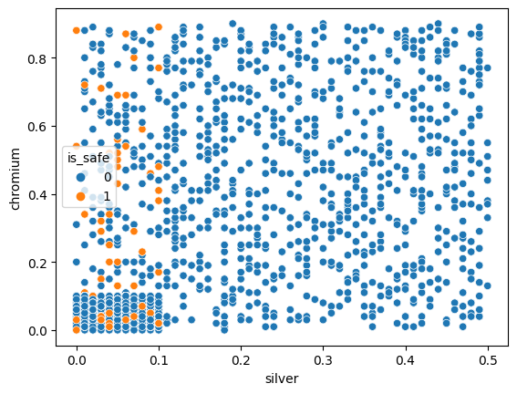
AnÁlisis variables
Graficamos la correlación entre las variables predictoras, con mayor índice entre si

Slide 12

respuestas
Claramente es se puede automatizar el análisis de las muestras en base a la composición, también es de recalcar la importancia de un contral humano, tomando en cuenta que está en juego la salud de las personas.
Nos encontramos con un problema de Machine Learning del tipo clasificación, donde nuestro modelo nos tiene que devolver 1 si es potable, 0 si no lo es.
La información que nos pasó es suficiente, tenemos una buena cantidad de registros 7995, no contamos con datos nulos y contamos con nuestro target (is_safe) en formato booleano (0 y 1)
Al no contar con variables con una fuerte correlación, se omitiría solamente las que tienen valores outliers que son: aluminium, arsenic y nitrities. Encontramos variables con correlación entre sí, pero al graficarlas no se vuelve interesante descartar algúna a fin de simplificar el modelo. El resto no presenta problemas

